Slide 1


Slide 2

راهنماي اصول مستند سازي فرم هاي پرونده هاي پزشكي
تهيه و تنظيم : پوران رزاقي - مسئول فناوري اطلاعات سلامت
آناهيتا زيراني - كارشناس فناوري اطلاعات سلامت

Slide 3
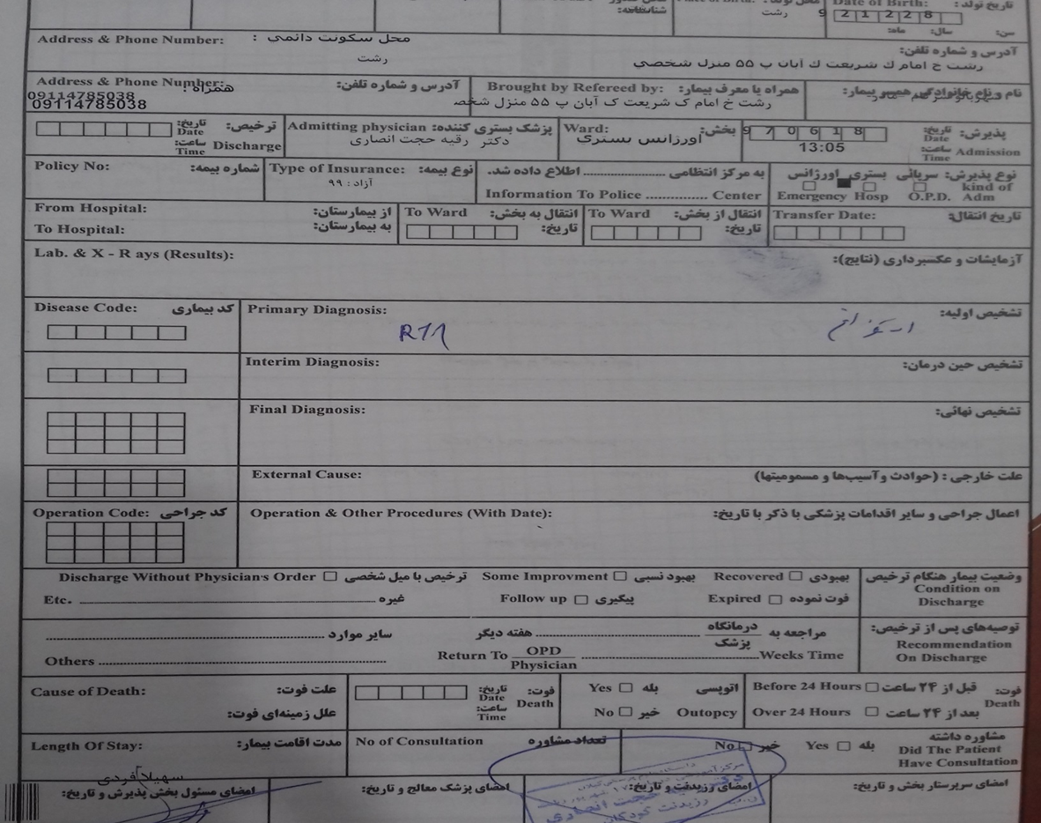
فرم پذيرش و خلاصه ترخيص
1- پزشك معالج مكلف است كه تشخيص هاي اوليه ,حين درمان و نهايي را در قسمت مربوطه به زبان انگليسي و به صورت كامل ثبت كند.
2- از به كار بردن اختصارات براي ثبت تشخيص ها تا حد امكان خودداري گردد.
3-از ثبت علائم و نشانه ها به عنوان تشخيص تا حد امكان خودداري گردد.
4- اعمال جراحي و ساير اقدامات مهم در قسمت مربوطه و به زبان انگليسي و به صورت كامل توسط پزشك معالج يا جراح ثبت گردد.
5- در بيماران داراي عمل جراحي ثبت اعمال جراحي الزامي مي باشد.
6- در صورت فوت بيمار ,ثبت علت فوت به همراه تاريخ و ساعت و همچنين مشخص نمودن فوت قبل يا بعد از 24 ساعت الزامي است.
7-مهر و امضاء پزشك معالج بعد از بررسي و اطمينان از تكميل بودن پرونده ,مهر و امضاء رزيدنت در بيمارستان آموزشي وامضاء سرپرستار بخش الزامي ميباشد.
9- تمامي ثبتيات با رنگ مشكي يا آبي و با خط خوانا نوشته شود.

Slide 4
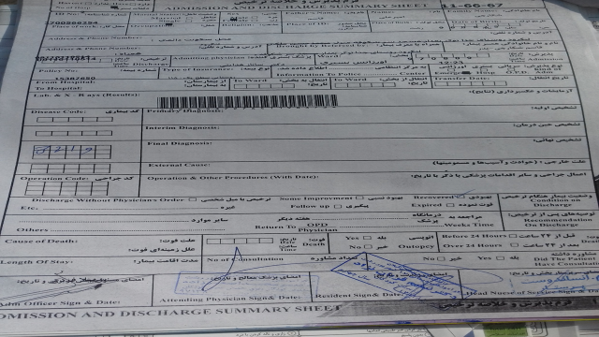

Slide 5
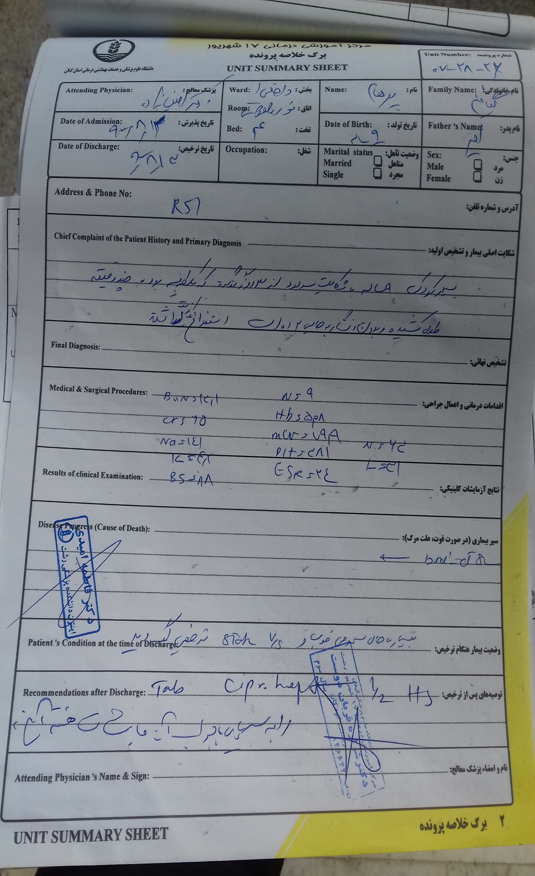
فرم خلاصه پرونده
1-تكميل كليه موارد ثبت شده بر روي اين فرم (تاريخ ترخيص ,شكايت اصلي, تشخيص اوليه و نهايي ,نتايج ازمايشات و...)
2- مهر و امضاء پزشك معالج
3- وجود فرم اصلي خلاصه پرونده در پرونده باليني الزامي مي باشد (لازم به توضيح است كه بايد كپي فرم تحويل بيمار گردد)
4- در صورتي كه براي بيمار استعلاجي از طرف پزشك صادر شود بايد به مدت آن در فرم خلاصه پرونده اشاره شود.

Slide 6
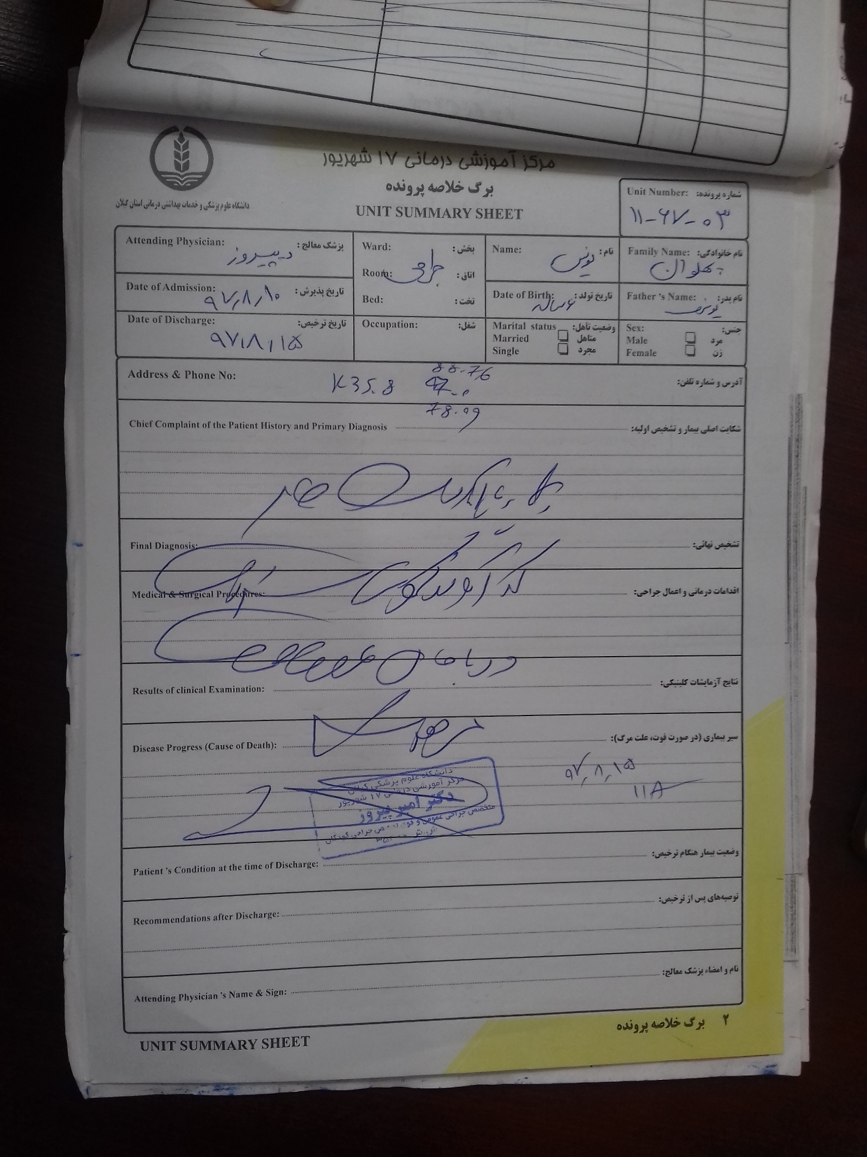

Slide 7
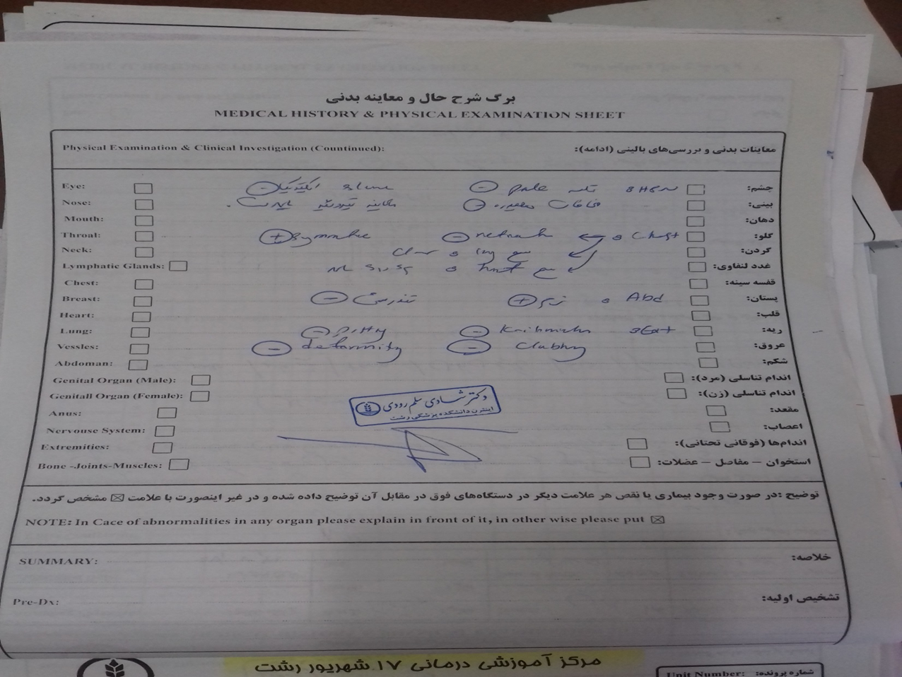
فرم شرح حال و معاينه بدني
1- پزشك بايد پس از اخذ شرح حال و انجام معاينه بدني,تشخيص اوليه يا موقت رابه صورت كامل و به زبان انگليسي در فرم شرح حال ثبت كند. ثبت تشخيص الزامي است .از ثبت علائم و نشانه ها به عنوان تشخيص اجتناب گردد.
2- مهر و امضاء پزشك معالج الزامي است . در مراكز اموزشي –درماني اگر فرم شرح حال و معاينه بدني توسط اينترن يا رزيدنت ثبت شود ,اطلاعات ثبت شده بايد توسط پزشك متخصص مربوطه نيز تائيد(مهر و امضاء) شود.
3- تمامي عناصر اطلاعاتي در تمامي فرم ها تكميل شود در صورت نداشتن كاربرد (N/A) نوشته شود .
NA: Not Applicable

Slide 8
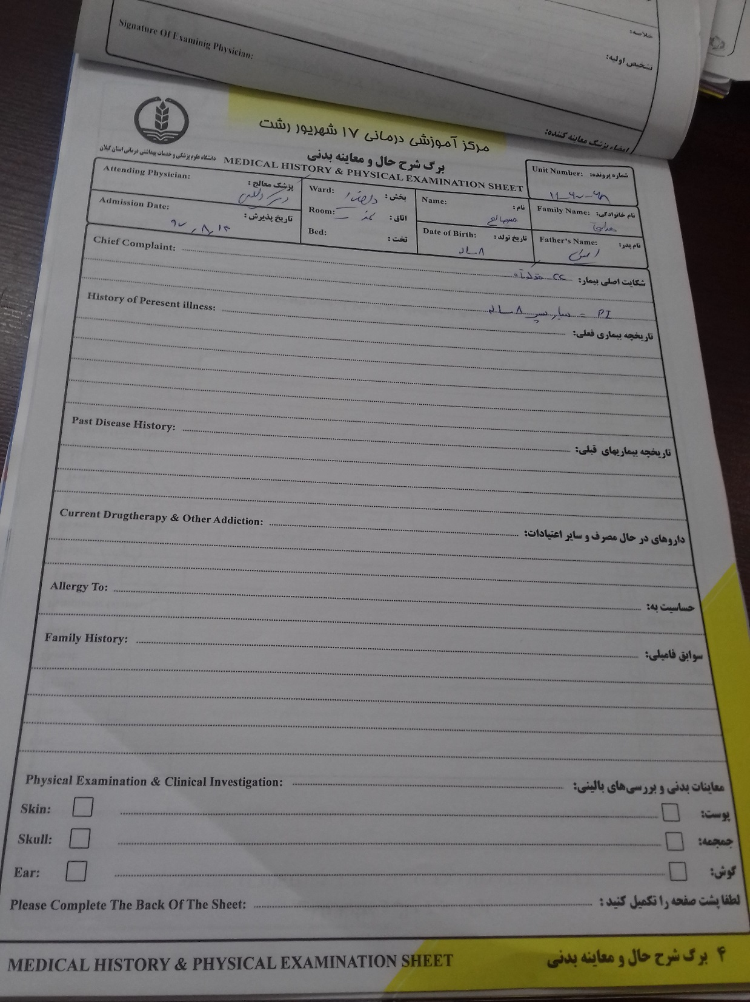

Slide 9
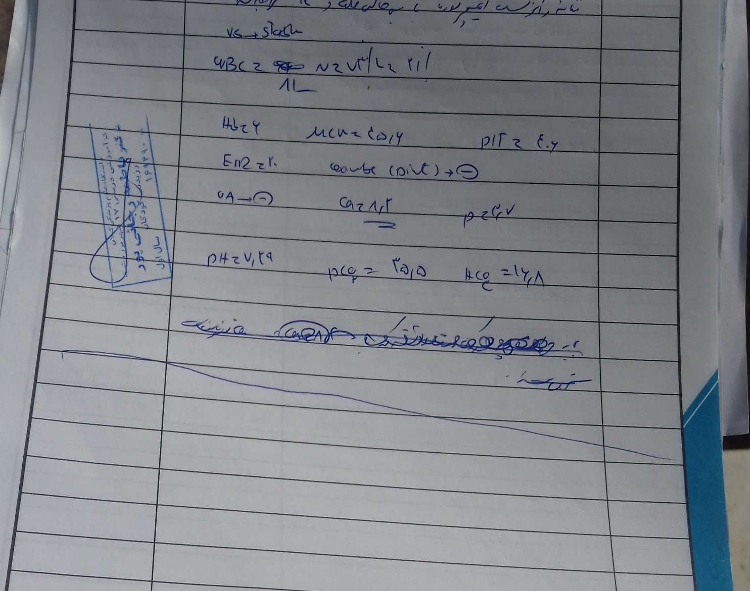
فرم سير بيماري
1- در اولين يادداشت سير بيماري بايد وضع عمومي بيمار به هنگام پذيرش بيان گردد.
2- در آخرين يادداشت سير بيماري بايد وضع بيمار در هنگام ترخيص (فوت , بهبودي , انتقال به مراكز ديگر و ...) و نكات مهم جهت پيگيري درمان شامل برنامه هاي مراقبتي بيمار بعد از ترخيص بيان شود.
3- مهر و امضاء پزشك معالج الزامي است. در مراكز آموزشي – درماني اگر فرم سيربيماري توسط اينترن يا رزيدنت ثبت شود ,اطلاعات ثبت شده انها بايد توسط پزشك مسئول تائيد(مهر و امضاء) شود.

Slide 10
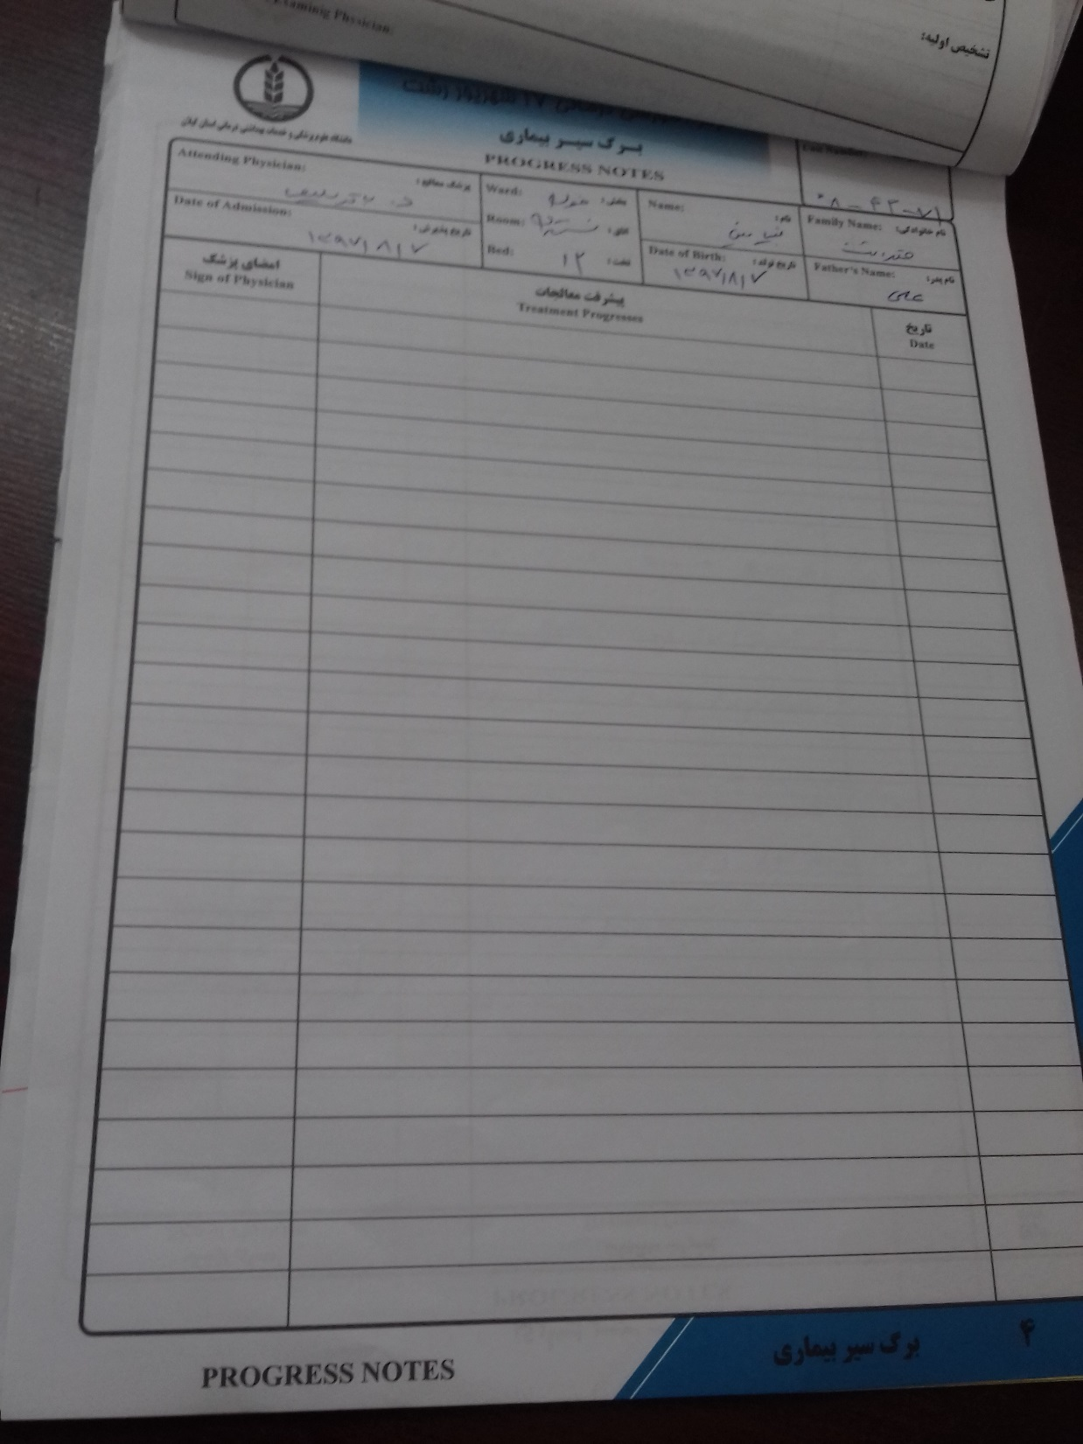

Slide 11
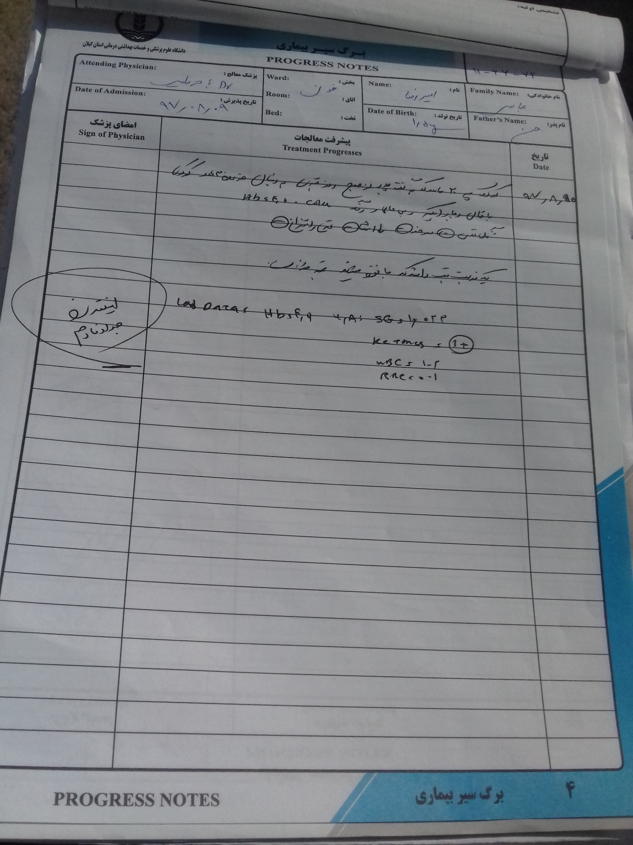

Slide 12
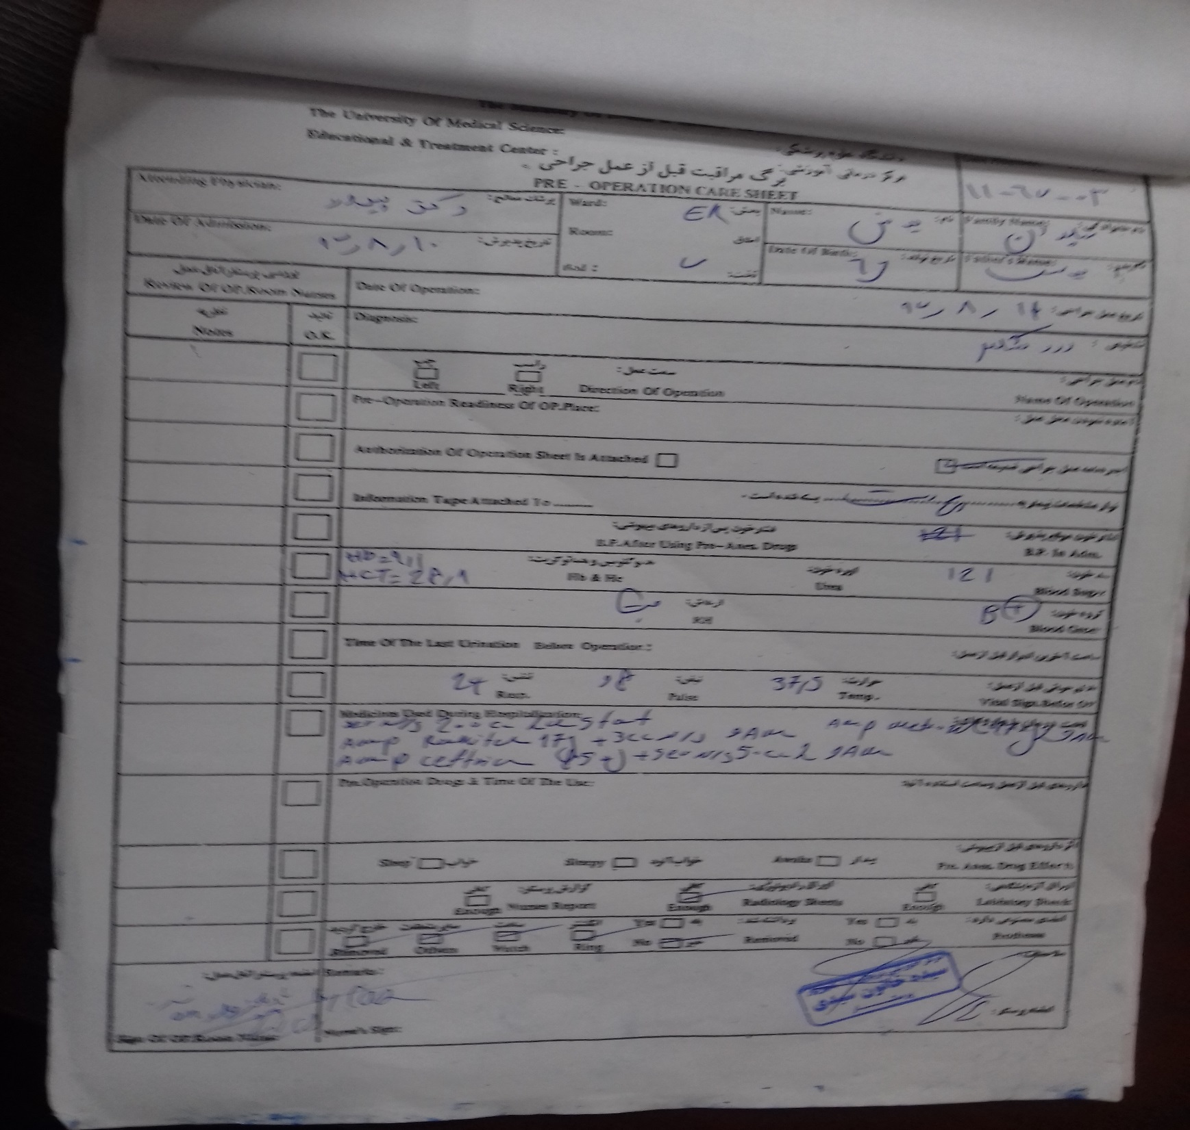
فرم مراقبت قبل از عمل جراحي

Slide 13
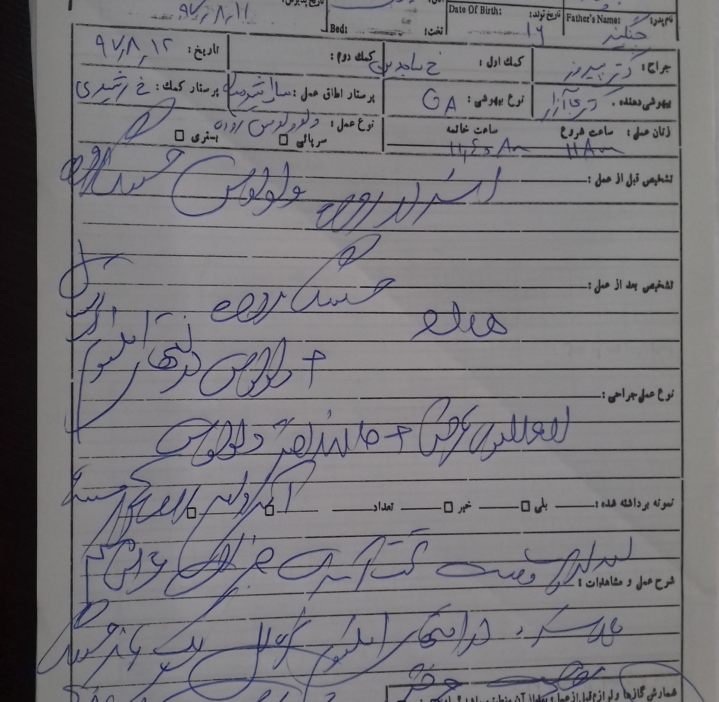
فرم گزارش عمل جراحي
1- تشخيص قبل و بعد از عمل به صورت كامل و به زبان انگليسي ثبت گردد.
2- مهر و امضاء پزشك جراح و پرستار اتاق عمل الزامي است .
3- ثبت دستورات بعد از عمل الزامي است .

Slide 14
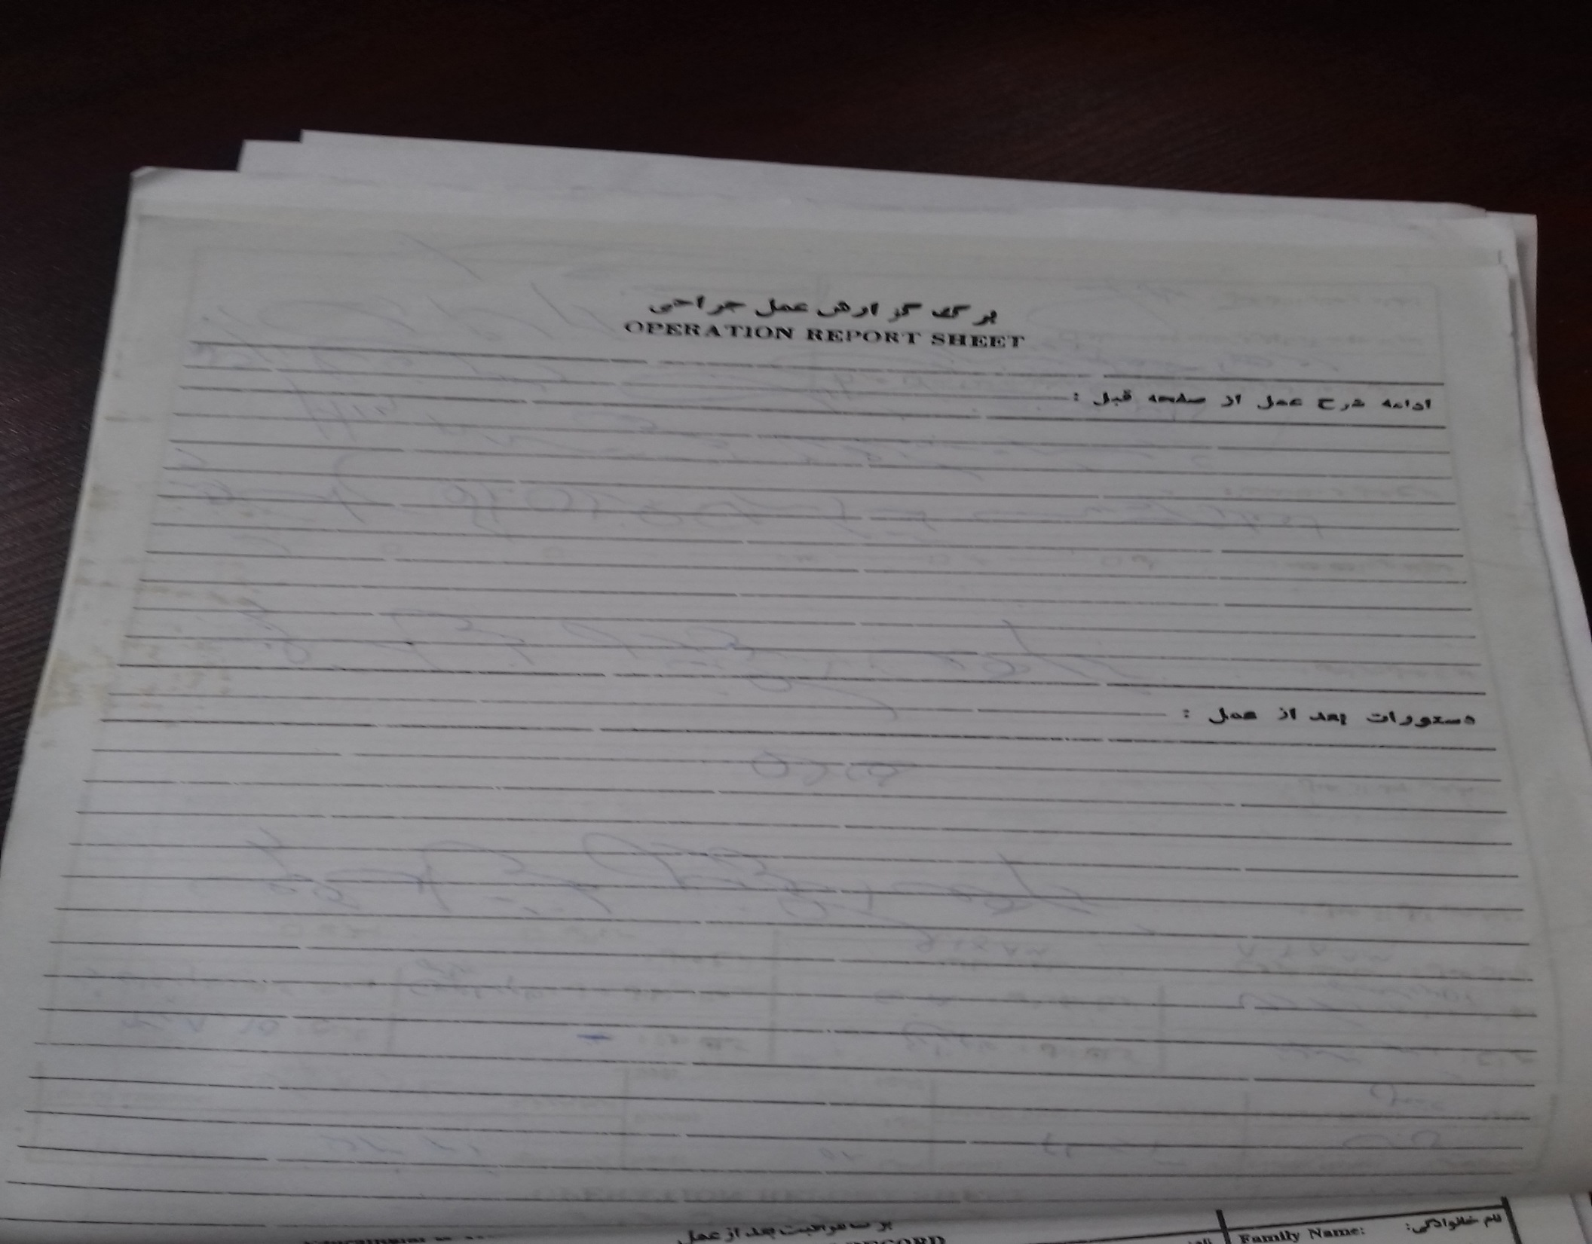

Slide 15
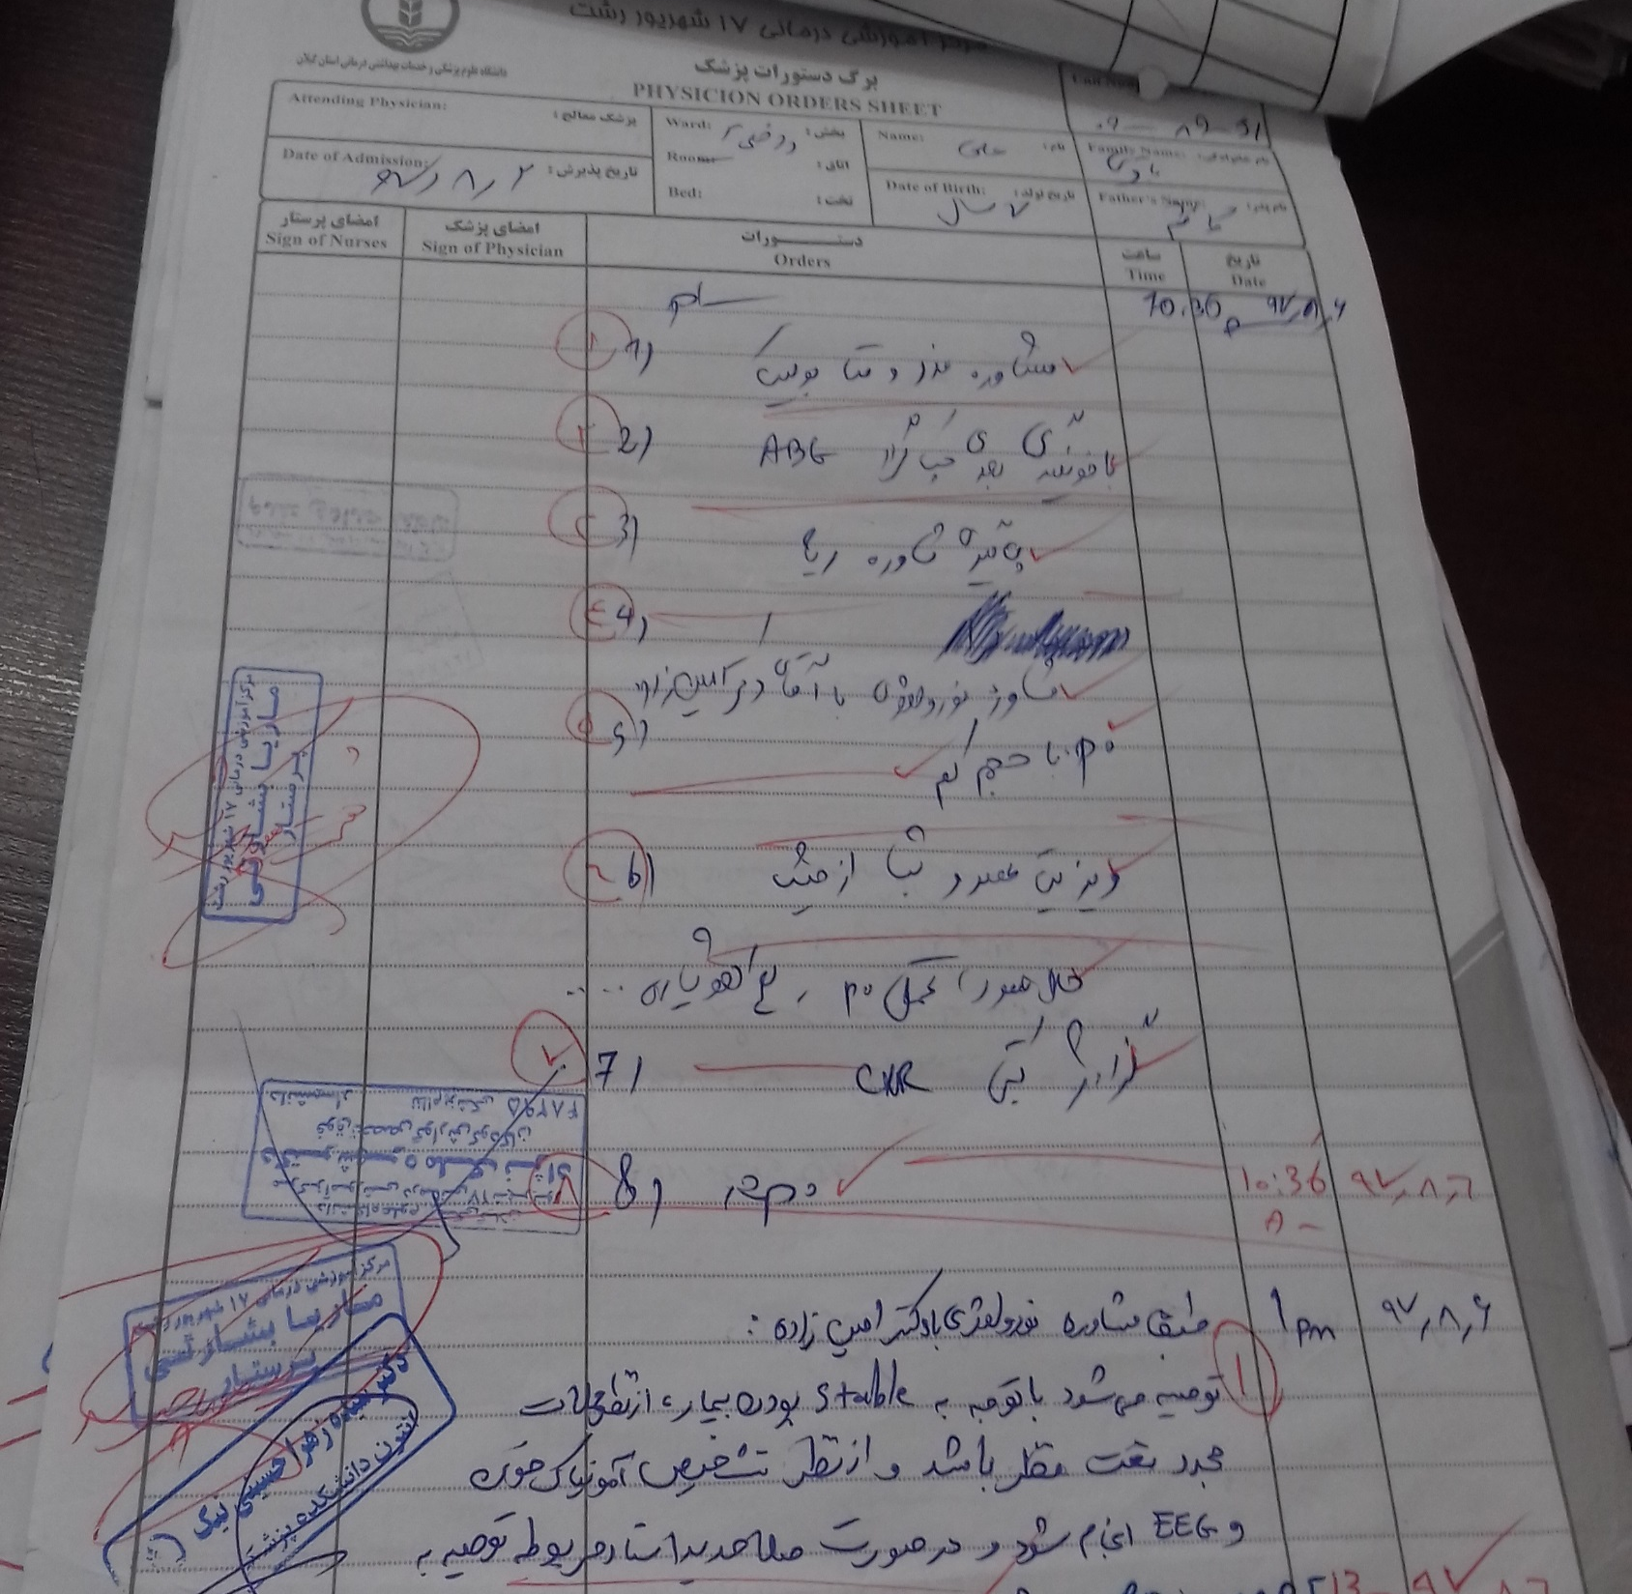
فرم دستورات پزشك
1- ثبت كليه دستورات درماني بيمار با ذكر تاريخ(روز /ماه/ سال) و ساعت دستور داده شده الزامي است .
2- مهر و امضاء پزشك در پايان دستورات الزامي است.
3- دستورات پزشك مشاور بايد به تاييد پزشك معالج برسد.
4- در ثبت دستورات تلفني امضاء نهايي پزشك دستور دهنده حداكثر 24 در ساعت پس از دستور شفاهي ميباشد.
در
در ثبت دستورات تلفني پزشك معالج:
1-ثبت ساعت وتاريخ تماس تلفني يا دستور شفاهي
2- ثبت نام و عنوان پزشك ارائه دهنده دستور
3-ثبت متن دستور تلفني (كلمه به كلمه طبق گفته پزشك) نام بيمار مورد نظر و نام و امضاء پرستار شاهد
4-نام و امضاء پرستار دريافت كننده دستور

Slide 16
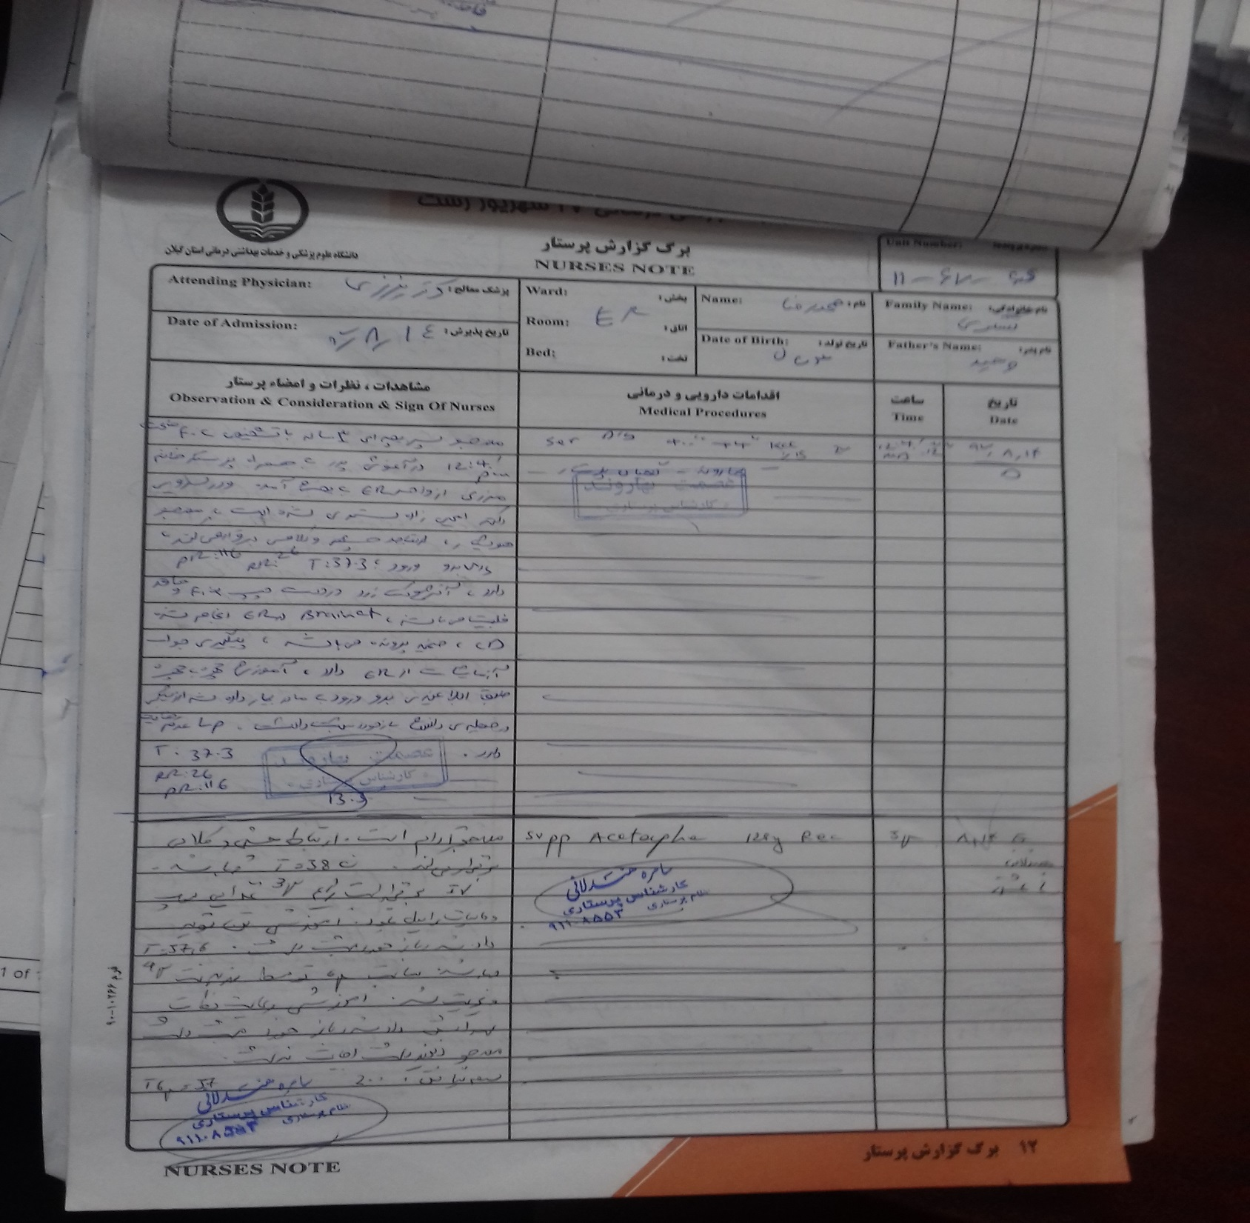
فرم دستورات پرستاري
1-ثبت موارد پاراكلينيك : جواب ازمايشات , ازمايشات ,گرافي ها بايد ضمن اطلاع به پزشك و انجام پيگيري هاي لازم ثبت شده و برگه هاي لازم هم به پرونده بيمار ضميمه شود.
2-ثبت ويزيت هاي انجام شده و تعداد ان (توسط فيزيوتراپيست ,مسئول تغذيه , بيهوشي)
3-ثبت پيشرفت بيمار و اموزش هاي داده شده به وي
4- ثبت تاريخ و ساعت گزارشات الزامي است.
5- امضاء پرستار و مهري كه حاوي مشخصات او همراه با مهر بخش الزامي است .
6-انتهاي گزارش بايد با خطي بسته شود.

Slide 17
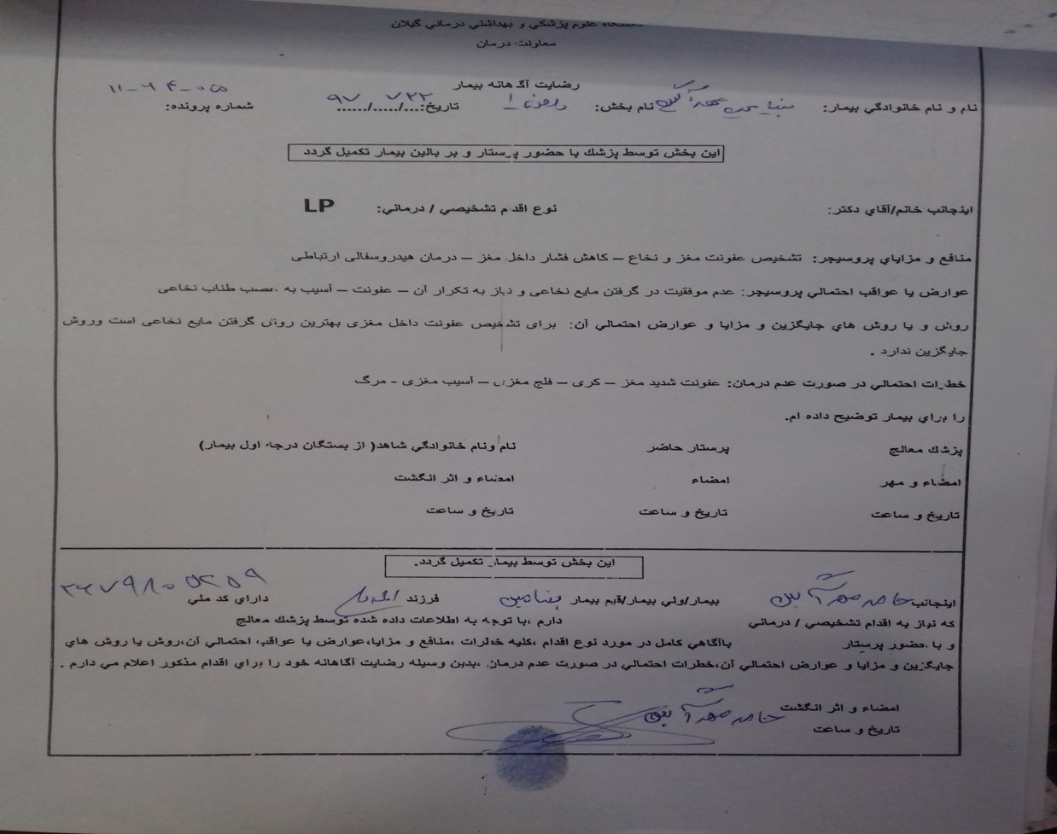
فرم رضايت آگاهانه
در مراكز اموزشي درماني تائيد هر نوع پروسيجر شخصي درماني مستند شده براي بيمار بايد توسط پزشك معالج (اتند) صورت گيرد. در صورت عدم موافقت با پروسيجر ثبت شده يافته ها و مشاهدات خود را مستند و امضاء نمايند.

Slide 18
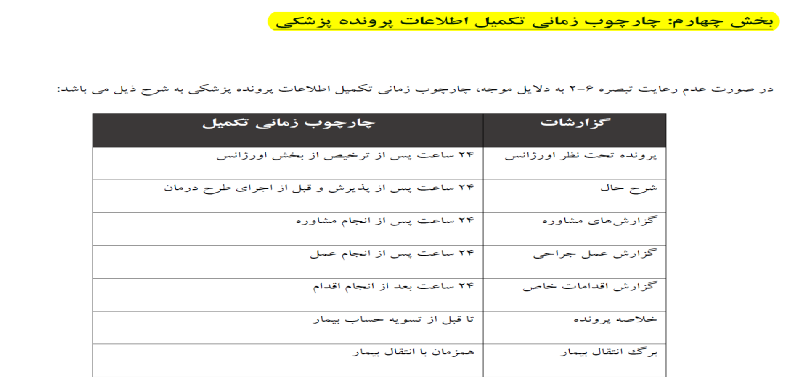

Slide 19

روش تصحيح خطاي مستند سازي
1- دور موردي كه اشتباه ثبت شده خط نازكي كشيده شود.
2- اطلاعات صحيح در قسمت بالاي اطلاعات قبلي ثبت شود.
3-علت خطا توضيح داده شود(در حاشيه يا بالاي فضاي موجود) و تاريخ و ساعت تصحيح به همراه نام و امضاء فرد تصحيح كننده ثبت شود.
4-هرگز نبايد موردي كه اشتباه ثبت شده پاك كرده يا با كشيدن ماركر يا لاك غلط گير و با نوشتن مورد صحيح بر روي آن تغيير داد.
5-لازم است پس از اصلاح خطاي مستند سازي تعداد موارد اصلاح خطا به حروف توسط فرد مستندساز ثبت و مهر و امضاء شود.
6-در صورت احتمال اشتباه در دستورات پزشك , ثبت عبارت «براي روشن شدن دستور با پزشك تماس گرفته شد» نوشته شود.

Slide 20
چک لیست محتوی پرونده درماه آذر
بررسي چك ليست محتواي پرونده |  | داخلي 1 | داخلي 2 | عفوني | نوزادان | جراحي | هماتولوزي | اورزانس | nicu | picu | جمع
اذر98 | تعداد كل پرونده هاي بررسي شده | 179 | 182 | 202 | 90 | 8 | 94 | 63 | 1 | 6 | 825
پذيرش و خلاصه ترخيص | فاقد نام و امضا سرپرستار | 1 | 11 | 6 | 1 | 1 | 3 | 18 | 0 | 4 | 45
 | فاقد تشخيص نهايي | 35 | 14 | 11 | 0 | 0 | 11 | 41 | 0 | 1 | 113
 | فاقد مهر و امضا پزشك معالج | 48 | 42 | 19 | 2 | 1 | 20 | 50 | 1 | 3 | 186
خلاصه پرونده | فاقد تشخيص نهايي | 0 | 3 | 2 | 0 | 0 | 2 | 8 | 0 | 1 | 16
 | فاقد مهر و امضا پزشك معالج | 114 | 79 | 49 | 63 | 0 | 47 | 52 | 1 | 5 | 410
 | فاقد وضعيت بيمار هنگام ترخيص | 2 | 2 | 6 | 0 | 5 | 2 | 10 | 0 | 1 | 28
 | فاقد توصيه هاي پس از ترخيص | 6 | 3 | 3 | 0 | 7 | 5 | 9 | 0 | 1 | 34
 | فاقد خلاصه پرونده | 0 | 4 | 1 | 0 | 0 | 2 | 1 | 0 | 1 | 9
 | فاقد نتايج آزمايشات | 6 | 2 | 3 | 0 | 8 | 6 | 12 | 0 | 1 | 38
شرح حال | فاقد تاريخ و ساعت ثبت دستور | 166 | 169 | 195 | 77 | 7 | 92 | 53 | 1 | 6 | 766
 | فاقد مهر و امضاء پزشك معالج | 55 | 84 | 88 | 6 | 4 | 66 | 26 | 0 | 2 | 331
 | فاقد تشخيص اوليه و افتراقي | 0 | 1 | 2 | 0 | 0 | 5 | 10 | 0 | 0 | 18
سير بيماري | فاقد تاريخ و ساعت ثبت دستور | 141 | 122 | 193 | 59 | 5 | 81 | 53 | 0 | 1 | 655
 | فاقد وجود برگ سير بيماري | 46 | 16 | 8 | 0 | 0 | 10 | 7 | 0 | 1 | 88
آزمايشات و نوار قلب | فاقد فرم رضايت نامه آگاهانه | 0 | 0 | 0 | 0 | 0 | 0 | 0 | 0 | 0 | 0
فاقد چك ليست |  | 2 | 48 | 16 | 5 | 0 | 21 | 40 | 0 | 0 | 132
درصد تكميل محتواي هر پرونده |  | 86% | 87% | 88% | 89% | 87% | 84% | 70% | 96% | 81% | 85%

Slide 21


